Slide 1
Introducción a la Inteligencía Artificial
Dr. Arnulfo Pérez

Slide 2
Dr. Arnulfo Pérez Pérez
arnulfo.perez@zintegra.com
Ph.D. Electrical and Computer Engineering
THE UNIVERSITY OF TENNESSEE, KNOXVILLE
Disertación: Parallel Segmentation of Range Images on a Hypercube-connected Distributed Computer.
M.S. Electrical and Computer Engineering
THE UNIVERSITY OF TENNESSEE, KNOXVILLE
Tesis: Mask Decompositions for Digital Image Processing.
Licenciatura en Física
UNIVERSIDAD AUTÓNOMA DE NUEVO LEÓN
Tesis: Análisis Teórico experimental del comportamiento temporal de potenciales transmembrana de un axón.

Slide 3
Estructura del curso
Temario
Objetivos de comprensión
Cognición y su emulación
¿Qué es la inteligencia?
Historia de la IA
La Inteligencia Artificial (IA)
Como funciona la IA
La infraestructura de la IA
Impacto social de la IA
La gobernanza de la IA
El mercado laboral
La IA en la cultura
La IA en la ficción
El futuro y reflexión final
IA a nivel conceptual
Riesgos y oportunidades
Dilemas y desafíos
La percepción social de la IA
El papel de la ciudadanía

Slide 4





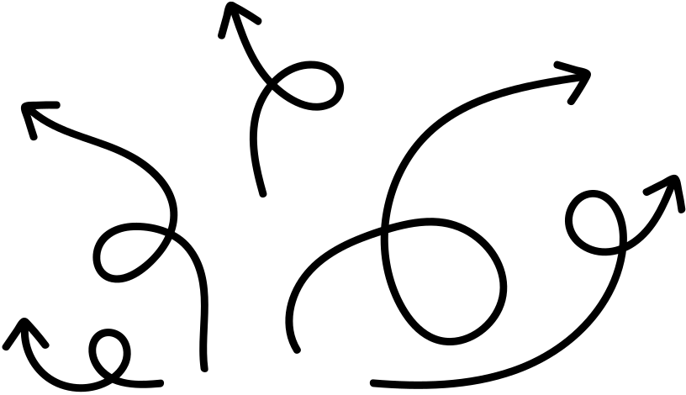
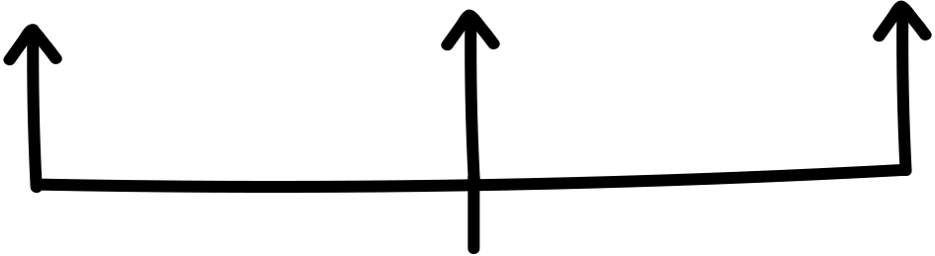

cerebro
Objetivos
cuerpo
CONTEXTO
SENTIDOS
MOTIVACIÓN
Atención
Visión
alberdrío
vida interior
CONCIENCIA
Inteligencia
GENESIS
Eficiencia
SISTEMA
CONCEPTOS
Evolución
cognición
Sustrato
ESTRUCTURA
FUNCIÓN
emergencia
Información
entropía

Slide 5
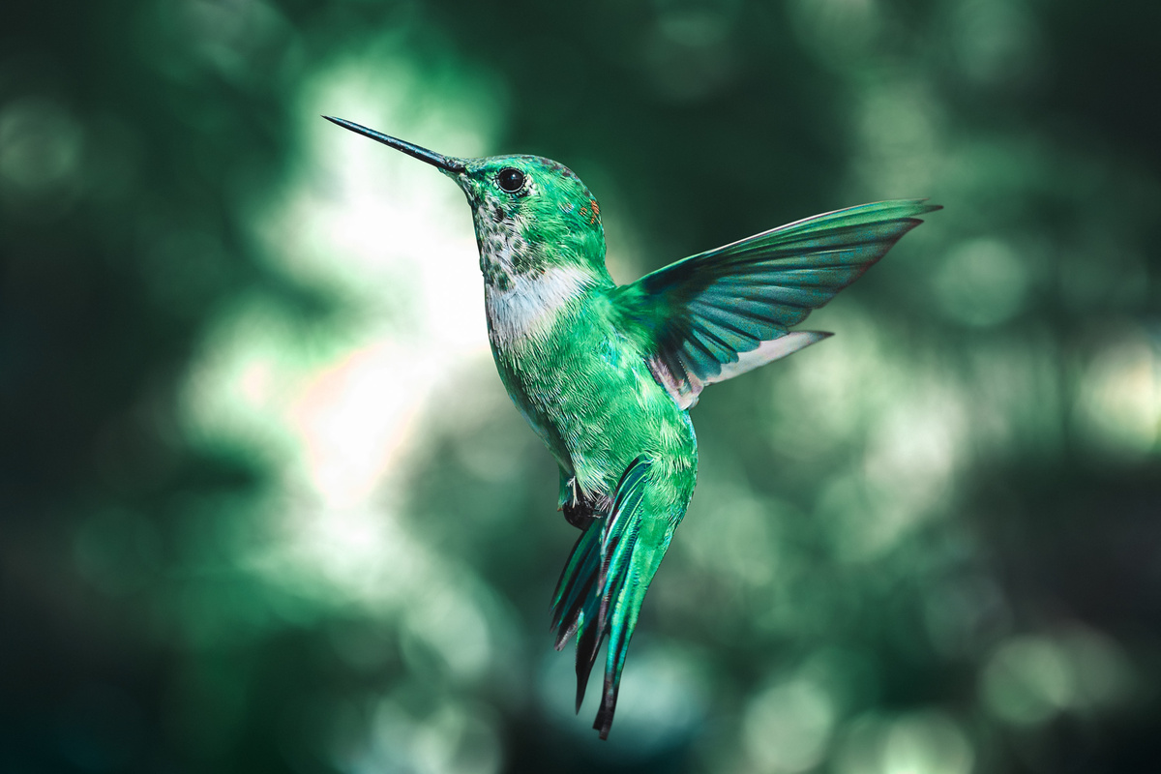


Natural vs Artificial

Slide 6
Inteligencia y cognición
RAE: Entender y resolver problemas
La cognición se refiere a los procesos cognitivos que consumen información para aprender, recordar, razonar, resolver problemas, y tomar decisiones.
Percepción
Atención
Memoria
Resolución de problemas
Toma de decisiones
Razonamiento
Aprendizaje
Pensamiento crítico
Creatividad

Slide 7
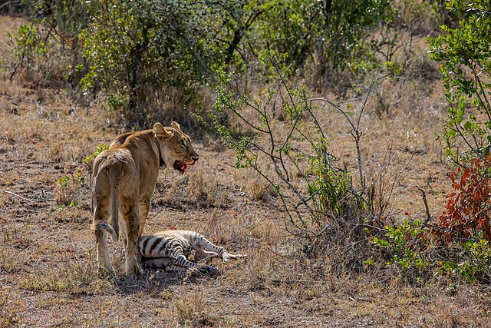

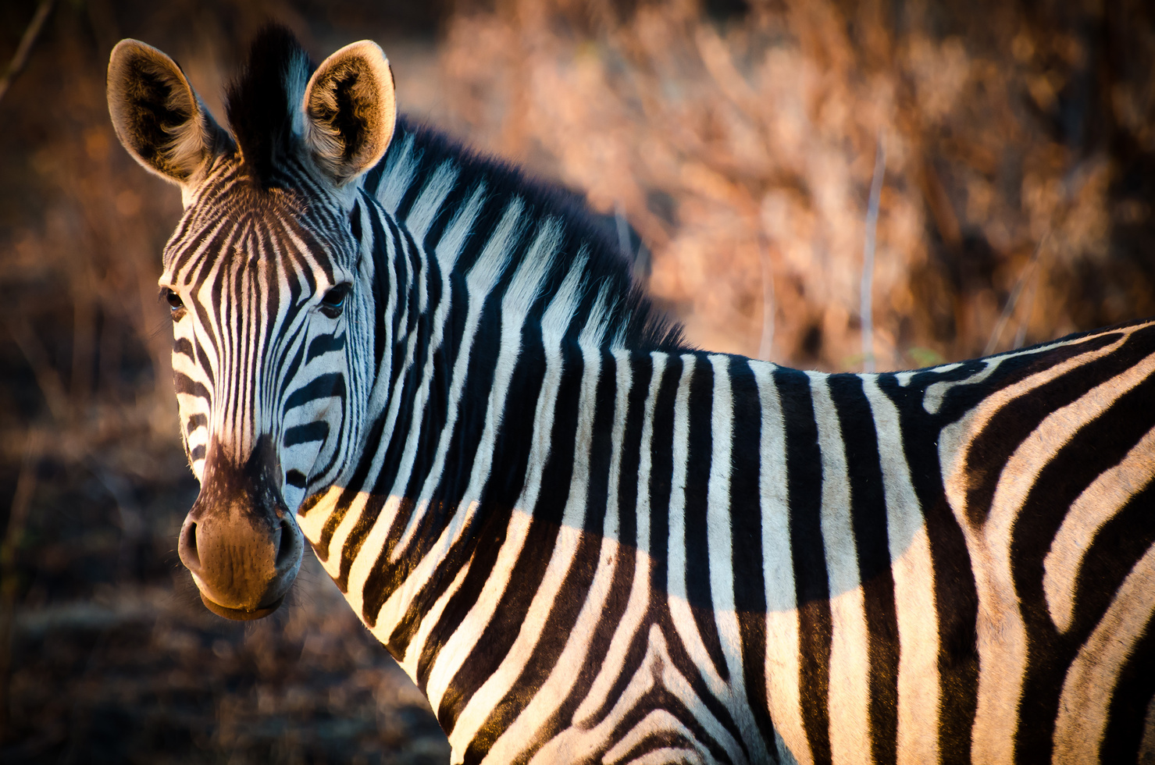


Slide 8
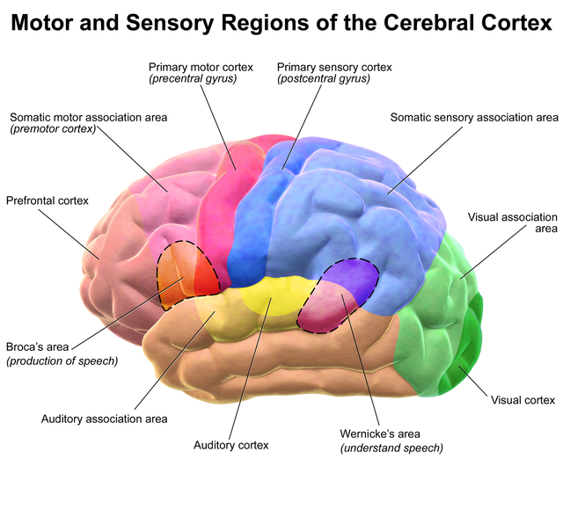
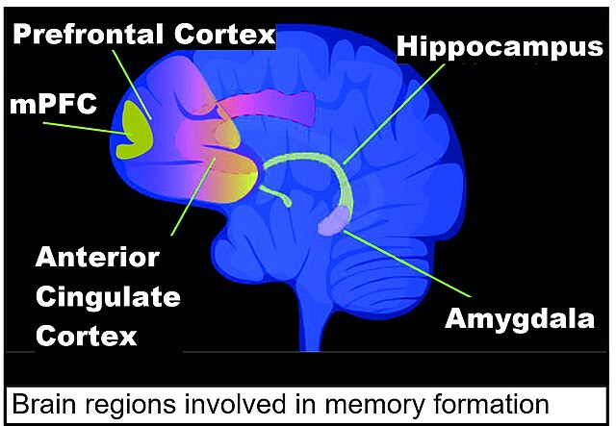

Slide 9
Amígdala e hipocampo
Amígdala: Evalúa riesgos y modula respuesta emotiva
Hipocampo: Formación de recuerdos; Consolidación de la memoria; Navegación espacial y formación de mapas cognitivos.
La Amígdala y el Hipocampo actúan como filtros sensoriales, seleccionando la información relevante, modulando la percepción y el comportamiento.

Slide 10
El cerebro evolucionado
Energía: 20% del consumo corporal (vs. 2% de peso).
Cocción de alimentos: Liberó energía para crecimiento cerebral (Wrangham, 2009).
Masa encefálica: Aumentó un 250% en 2 millones de años.
Presiones evolutivas
Selección social:
Cooperación (caza, crianza).
Conflictos grupales (violencia territorial).
Cognición emergente:
Lenguaje → Manipulación/alianzas.
Pensamiento abstracto → Planificación de estrategias.

Slide 11
Daniel Kahneman
Sistema 1: rápido, intuitivo, emocional. Detecta patrones, pero es vulnerable a errores y sesgos.
Sistema 2: lento, racional, reflexivo. Es más preciso, pero exige mayor esfuerzo cognitivo.
Los sesgos evolucionaron para optimizar la supervivencia en entornos ancestrales. En entornos de peligro inminente (ej.: depredadores), la velocidad era más crucial que la precisión.
En tribus pequeñas, la disidencia podía ser mortal.
La selección natural no "optimizó" la racionalidad, sino heurísticas para problemas recurrentes. Lo adaptativo en el Pleistoceno no lo es en el siglo XXI.

Slide 12
La Abstracción como Subproducto
Secuencia evolutiva:
Necesidad de coordinación grupal → Lenguaje básico
Demandas de manipulación social → Teoría de la mente
Planificación de estrategias a largo plazo → Pensamiento abstracto

Slide 13
Cognición Social como Motor Evolutivo
studios isotópicos en fósiles muestran correlación entre dieta carnívora y aumento cerebral (*Lee-Thorp, 2010*)
La termogénesis de alimentos cocidos permitió mayor disponibilidad de glucosa (Organ et al., 2011)
Primates no humanos con mayor volumen cerebral muestran:
Mayor complejidad en alianzas (Dunbar, 1998)
Capacidad para engaño táctico (Byrne & Whiten, 1988)
Registros arqueológicos demuestran:
Violencia intergrupal sistemática (Nataruk, Kenya)
Rituales de cohesión social tempranos (Blombos Cave, 70,000 BP)

Slide 14
Sabiduría de las masas
En 1906,Francis Galton observó en una feria, en una rifa el promedio de las estimaciones fue sorprendentemente preciso.
Condiciones para la sabiduría colectiva
Diversidad cognitiva: diferentes perspectivas, conocimientos, heurísticas.
Independencia: que cada participante opine sin conocer la opinión de los demás.
Descentralización y agregación efectiva: un mecanismo para combinar los aportes.

Slide 15
Locuras de las multitudes
Cuando el grupo pierde independencia y se ve influenciado por presión social, fama o miedo a ser excluido, la sabiduría colectiva degenera en pensamiento groupthink.
Los experimentos de Solomon Asch en los años 50 mostraron que una persona rodeada de individuos que afirman algo falso tiende a alinearse con el grupo.
Extraordinary Popular Delusions and the Madness of Crowds (1841), Charles Mackay. El autor cayó él mismo en una burbuja bursátil décadas después.
Groupthink, desarrollado por el psicólogo social Irving Janis en su libro Victims of Groupthink (1972). Patrón de pensamiento colectivo que ocurre cuando el deseo de armonía o conformidad lleva a sus miembros a suprimir dudas, silenciar opiniones disidentes y evitar el pensamiento crítico, a fin de preservar la cohesión.

Slide 16
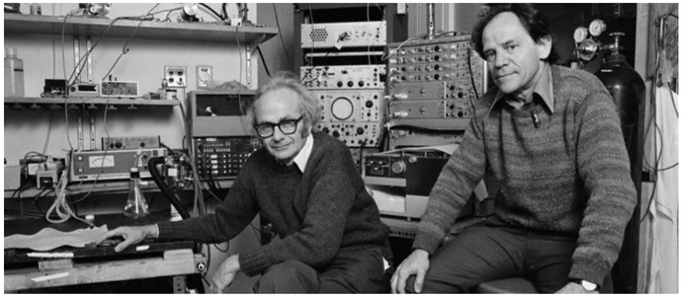
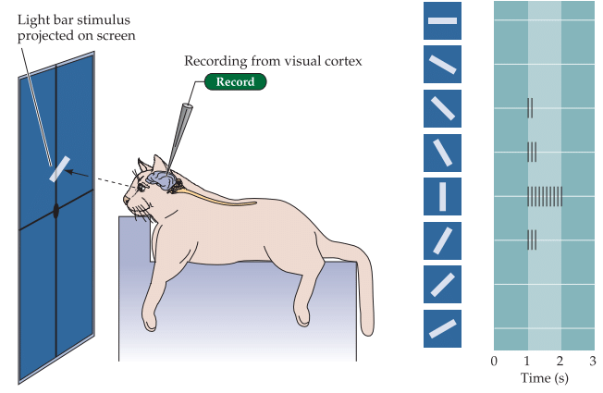
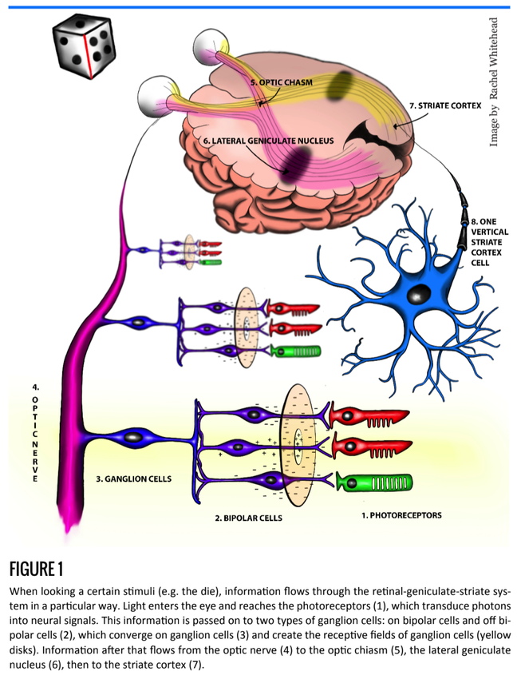
David Hubel y Torsten Wiesel
1981, Nobel Prize in Physiology.
Visual fields

Slide 17
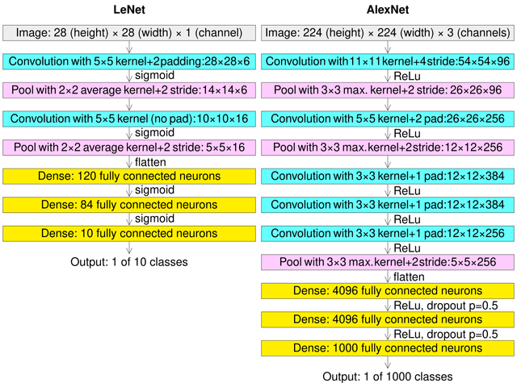
AlexNet
AlexNet es una arquitectura de red neuronal convolucional (CNN)
ImageNet Large Scale Visual Recognition Challenge (ILSVRC).
Clasifica imágenes en 1,000 categorías distintas de objetos y es considerada la primera aplicación ampliamente reconocida de redes convolucionales profundas en reconocimiento visual a gran escala.
Desarrollada en 2012 por Alex Krizhevsky Ilya Sutskever y Geoffrey Hinton en la University of Toronto
viable gracias al uso de unidades de procesamiento gráfico (GPUs)

Slide 18
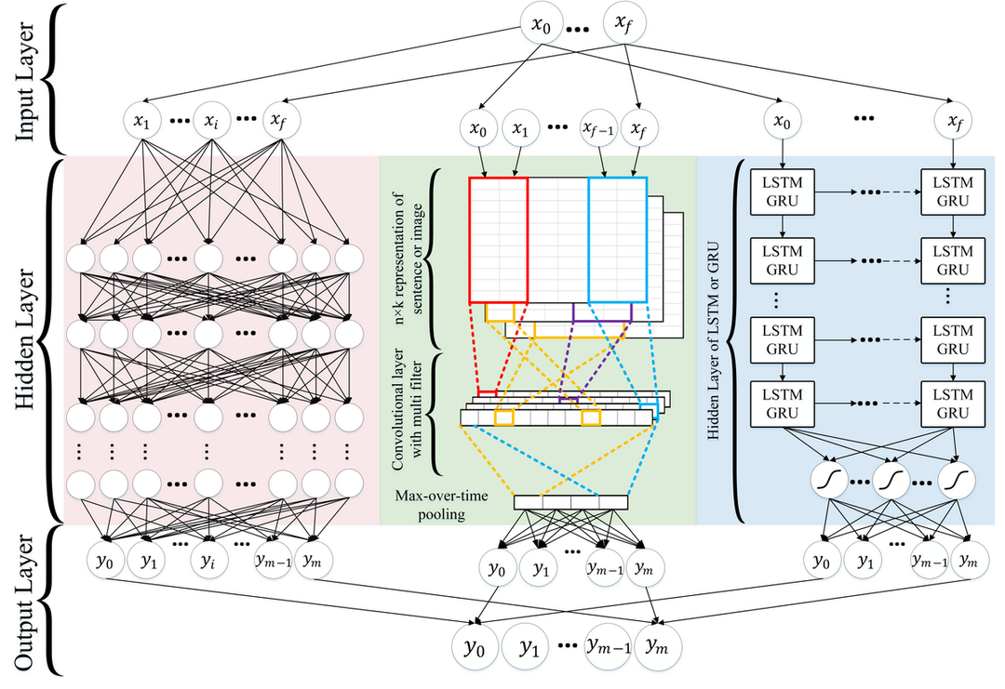
Random Multimodel Deep Learning (RMDL)

Slide 19
Conciencia
La Conciencia es la capacidad de tener experiencias subjetivas
Autoconciencia
Percepción
Subjetividad
Intencionalidad
Capacidad de respuesta

Slide 20
Carácter de la Inteligencia
Objetiva/Subjetiva
Contextual/Absoluta
Concreta/Constructo sociocultural
Medible/Inconmensurable
Acotada/Ilimitada
Unidimensional/Multifacética
Superinteligencia débil/fuerte

